Slide 1
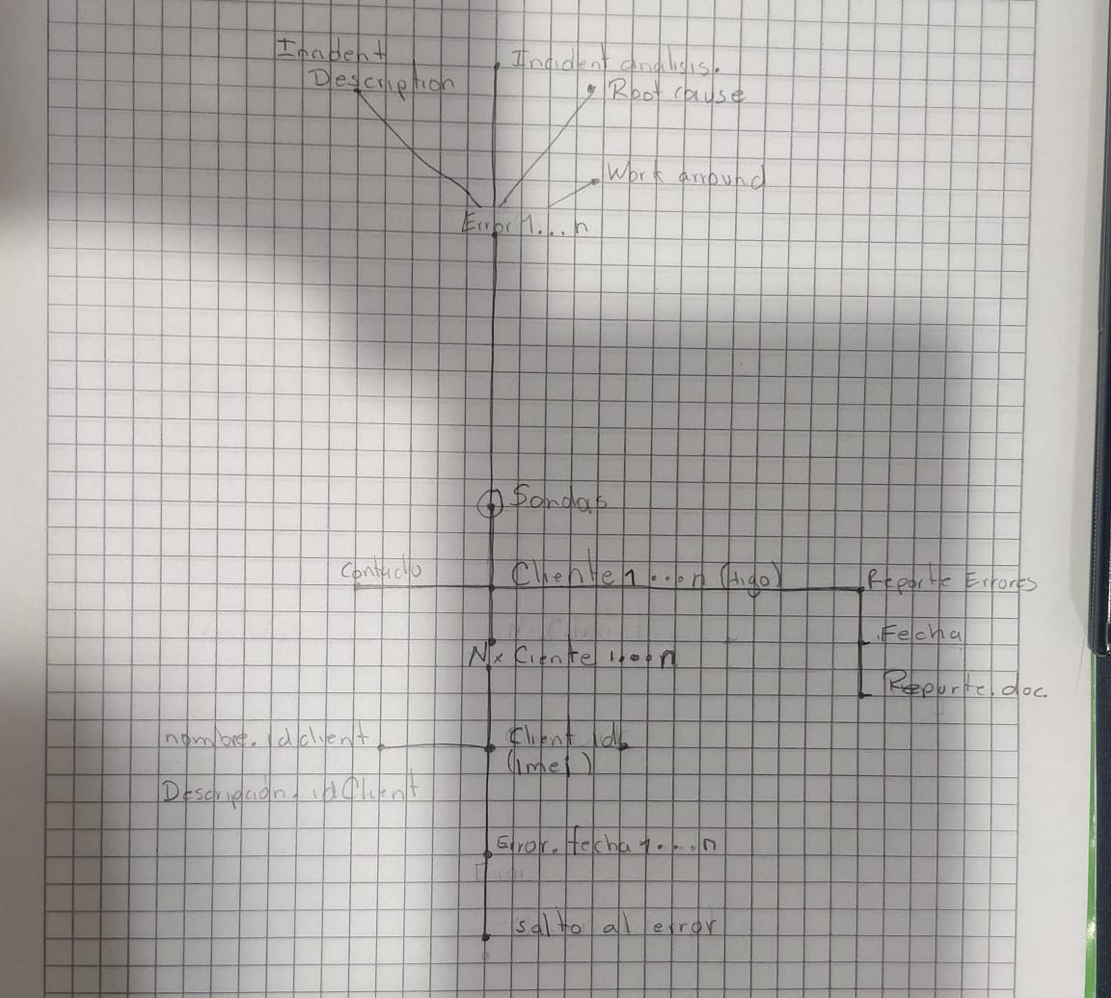

Slide 2
Error 1…n

Slide 3
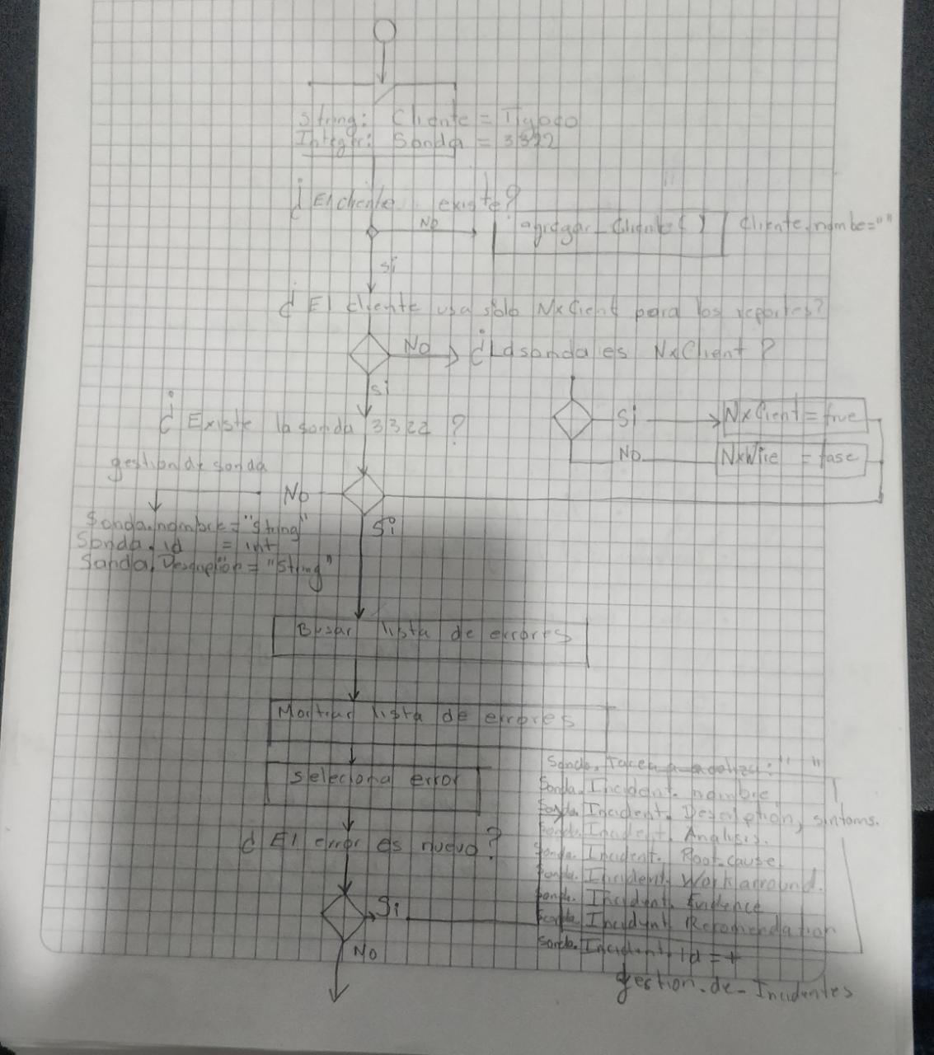

Slide 4
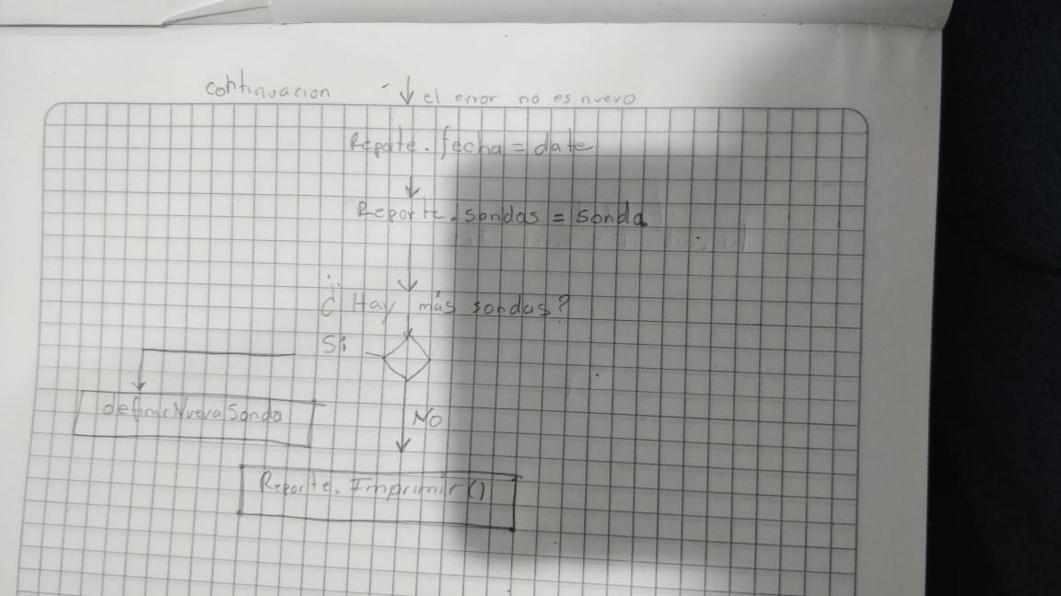

Slide 5
Clase | Sonda
ID | String: 3322
Tipo | boleano Nxcliente o nxwire
Nombre | “vacio”
Descripción | “Sonda ubicada en cartagena”
Funciones | AgregarSonda() Esta funcion crear un archivo json con el id, con los datos de la sonda como (id, nombre, descripción y tipo) teniendo en cuenta la estructrua de datos.
 | leerSonda(‘id de la sonda’) Busca la sonda y muestra lo que tiene el json y lo guarda en un objeto Sonda.
 | editarSonda() Lee un archivo json de una sonda, y permite guardar cambios de la misma
 | eliminarSonda() permite borrar un archivo json.

